Slide 1
꿈의 목록
번호 | 꿈의 내용 | 꿈의 실현시기(나이)
1 | 과탑 해보기 | 21-25살
2 | 동아리 활동 참여하기 | 21-25살
3 | 알바해서 노트북 맥북으로 바꾸기 | 24-25살
4 | 친구와 둘이 해외여행 다녀오기 | 21-25살
5 | 그만뒀던 바이올린 다시 시작하기 | 21살
6 | 운전면허 따기 | 21-22살
7 | 카페 알바 해보기 | 22살
8 | 유기견 보호소 봉사하기 | 21살 -
9 | 다이어트로 체중 조절하고 근육량 늘리기 | 21살
10 | 전공 살려서 취업 성공 | 졸업 이후
11 | 부산에 사는 친구 보러가기 | 21살
12 | 베이킹 도전하기 | 21-22살
13 | 반려동물과 자취하기 | 졸업 이후
14 | 바리스타 자격증 따기 | 아무 때나
15 | 학원 커리큘럼 중도포기 없이 완주하기 | 22살
16 | 토익 시험보기 | 21살
17 | 중국어 공부하기 | 21-25살
18 | 직접 번 돈으로 집 마련하기 | 30-40
19 | 엄마와 해외여행 가기 | 21-25살
20 | 해외 기업 취업하기 | 졸업 이후

Slide 2
좋아하는 것을 잘 할 수 있도록 노력하기
두려움이나 무기력함에 스스로를 가두지 말기
나의 비전
연도 | 하고 싶은 일 | 가지고 싶은 것 | 되고 싶은 사람
현재 | 장학생 | 학점, 교양지식 | 노력하는 학생
5년 후 | 취업 | 경제적인 독립, 건강한 정신 | 변화에 민감한 사람
10년 후 | 개발자 | 안정적인 직장 | 내 분야에서 인정받을 능력 있는 사람
15년 후 | 다양한 경험을 하고 공부하기 | 전문적인 능력 | 다른 사람에게 도움이 되는 사람
30년 후 | 계속 내 분야에서 일하며 생산성을 잃지 않기 | 안정된 생활 | 자신을 존중할 줄 아는 사람

Slide 3
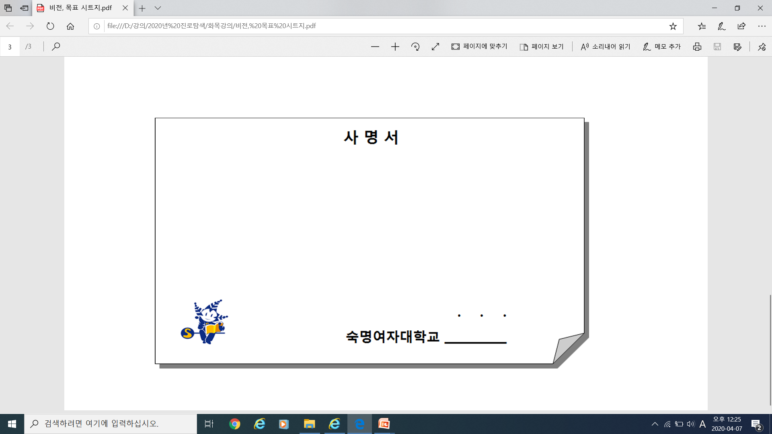
미련이 남지 않게 매 순간에 최선을 다한다.
고집부리기보다 자신을 한 번 더 되돌아본다.
내가 틀릴 수 있음을 당연하게 생각하고 너무 상심하지 않는다.
자신을 잃지 않는다.
6 9
이유진

